Slide 1
上海锐普广告有限公司
SHANGHAI RAPIDESIGN ADVERTISING CO.,LTD
计划总结 演讲展示 个人简历 总结提案
锐意进取
普及精品

Slide 2
目录
CONTENTS
1
点击添加标题
2
点击添加标题
3
点击添加标题
4
点击添加标题

Slide 3
目录
CONTENTS
1
点击添加标题
2
点击添加标题
2
点击添加标题
3
点击添加标题
3
点击添加标题
4
4
点击添加标题
点击添加标题

Slide 4
1
目录
CONTENTS
点击添加标题
点击添加标题
点击添加标题
点击添加标题
1
点击添加标题
2
点击添加标题
37%
21%
29%
13%
3
点击添加标题
4
上海锐普广告有限公司是中国第一家精品PPT设计机构。拥有国内顶尖的PPT制作技术、顶级的PPT设计团队，坚持精益求精、拒绝平庸的做事精神，帮助您实现美观、精致、严谨、动感的PPT展示效果，让您的PPT创造卓越价值。
点击添加标题
04/28

Slide 5
21%
输入标题
输入标题
52%
11%
输入标题
36%
输入标题
拥有国内顶尖的PPT制作技术、顶级的PPT设计团队， 坚持精益求精、拒绝平庸的做事精神，帮助您实现美观、精致、严谨、动感的PPT展示效果，让您的PPT创造卓越价值。
05/28

Slide 6






我们的团队
拥有国内顶尖的PPT制作技术、顶级的PPT设计团队。
企业的文化
拥有国内顶尖的PPT制作技术、顶级的PPT设计团队。
06/28

Slide 7
添加标题
添加标题
添加标题
添加标题
拥有国内顶尖的PPT制作技术、顶级的PPT设计团队， 坚持精益求精、拒绝平庸的做事精神。
拥有国内顶尖的PPT制作技术、顶级的PPT设计团队， 坚持精益求精、拒绝平庸的做事精神。
添加标题
添加标题
添加标题
拥有国内顶尖的PPT制作技术、顶级的PPT设计团队， 坚持精益求精、拒绝平庸的做事精神。
拥有国内顶尖的PPT制作技术、顶级的PPT设计团队， 坚持精益求精、拒绝平庸的做事精神。
添加标题
添加标题
07/28

Slide 8
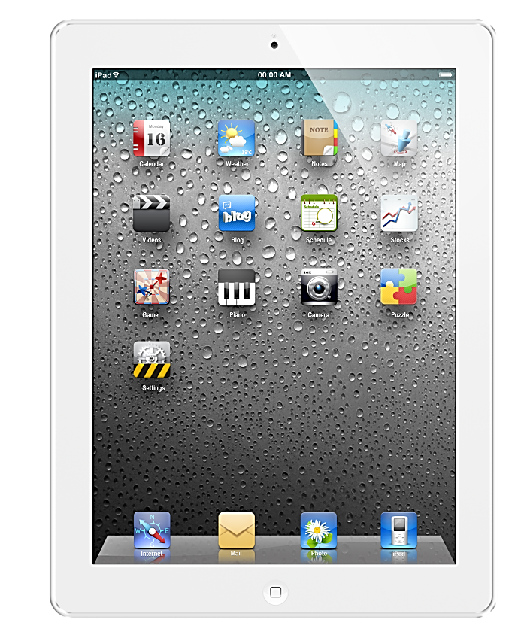

图片可替换
52%
76%
点击添加标题
点击添加标题
08/28

Slide 9
目录
CONTENTS
1
点击添加标题
1
点击添加标题
2
2
点击添加标题
点击添加标题
3
点击添加标题
4
点击添加标题
09/28

Slide 10
2
全新业务划分
拥有国内顶尖的PPT制作技术、顶级的PPT设计团队， 坚持精益求精、拒绝平庸的做事精神，帮助您实现美观、精致、严谨、动感的PPT展示效果，让您的PPT创造卓越价值。
点击添加标题
点击添加标题
点击添加标题
点击添加标题
10/28

Slide 11
100%
80%
60%
40%
20%
添加
标题
一季度
二季度
三季度
四季度
添加标题
添加标题
11/28

Slide 12
添加标题
添加标题
点击添加文本
点击添加文本
点击添加文本
点击添加文本
点击添加文本
点击添加文本
点击添加文本
点击添加文本
添加标题
添加标题
12/28

Slide 13
82%
43%
25%
10%
上海锐普广告有限公司
这里有中国最大的原创PPT素材站，这里有中国最强的PPT制作团队，这里有人人都能快速提升的PPT培训。清晰、美观、创意、有效、超值、保密，我们为数百家客户带来意想不到的价值。拥有国内顶尖的PPT制作技术、顶级的PPT设计团队， 坚持精益求精、拒绝平庸的做事精神，帮助您实现美观、精致、严谨、动感的PPT展示效果，让您的PPT创造卓越价值。
13/28

Slide 14
添加标题
添加标题
拥有国内顶尖的PPT制作技术、顶级的PPT设计团队， 坚持精益求精、拒绝平庸的做事精神。
拥有国内顶尖的PPT制作技术、顶级的PPT设计团队， 坚持精益求精、拒绝平庸的做事精神。
添加标题
添加标题
添加标题
添加标题
添加标题
添加标题
拥有国内顶尖的PPT制作技术、顶级的PPT设计团队， 坚持精益求精、拒绝平庸的做事精神。
拥有国内顶尖的PPT制作技术、顶级的PPT设计团队， 坚持精益求精、拒绝平庸的做事精神。
帮助您实现美观、精致、严谨、动感的PPT展示效果，让您的PPT创造卓越价值
14/28

Slide 15
添加文字
上海锐普广告有限公司
上海锐普广告有限公司是中国第一家精品PPT设计机构。拥有国内顶尖的PPT制作技术、顶级的PPT设计团队，坚持精益求精、拒绝平庸的做事精神，帮助您实现美观、精致、严谨、动感的PPT展示效果，让您的PPT创造卓越价值。
添加文字
添加标题
添加文字
添加文字
15/28

Slide 16
目录
CONTENTS
1
点击添加标题
2
点击添加标题
2
点击添加标题
3
点击添加标题
3
点击添加标题
4
点击添加标题

Slide 17



上海锐普广告有限公司
上海锐普广告有限公司是中国第一家精品PPT设计机构。拥有国内顶尖的PPT制作技术、顶级的PPT设计团队，坚持精益求精、拒绝平庸的做事精神，帮助您实现美观、精致、严谨、动感的PPT展示效果
17/28

Slide 18
20%
30%
50%
添加标题
添加标题
添加标题
点击添加文本内容
点击添加文本内容
点击添加文本内容
18/28

Slide 19
60%
80%
40%
100%
20%
添加标题
120%
0%
点击添加文本
点击添加文本
点击添加文本
点击添加文本
19/28

Slide 20
42%
点击添加文字
31%
点击添加文字
37%
21%
15%
9%
点击添加文字
3%
点击添加文字
点击添加标题
29%
32%
上海锐普广告有限公司是中国第一家精品PPT设计机构。拥有国内顶尖的PPT制作技术、顶级的PPT设计团队，坚持精益求精、拒绝平庸的做事精神，帮助您实现美观、精致、严谨、动感的PPT展示效果，让您的PPT创造卓越价值。
20/28

Slide 21

总结汇报
拥有国内顶尖的PPT制作技术、顶级的PPT设计团队， 坚持精益求精、拒绝平庸的做事精神，帮助您实现美观、精致、严谨、动感的PPT展示效果，让您的PPT创造卓越价值
21/28

Slide 22
锐普PPT的设计理念：杜绝平庸、专做精品 ！100%专业；100%尽心；100%创意。
锐普PPT服务领域：PPT公共模板设计；PPT个性模板设计；PPT稿件制作。
添加标题
添加标题
添加标题
添加标题
87%
36%
24%
74%

Slide 23
目录
CONTENTS
1
点击添加标题
2
点击添加标题
3
点击添加标题
3
点击添加标题
4
4
点击添加标题
点击添加标题

Slide 24
16%
25%
清晰的演示向导
持续的技术支持
65%
美观的定制设计
超值的服务报价
创意的动画效果
有效的内容展现
43%
39%
23/28

Slide 25



总结汇报
上海锐普广告有限公司是中国第一家精品PPT设计机构。拥有国内顶尖的PPT制作技术、顶级的PPT设计团队， 坚持精益求精、拒绝平庸的做事精神，帮助您实现美观、精致、严谨、动感的PPT展示效果，让您的PPT创造卓越价值。
23%
16%
11%
24/28

Slide 26
29%
34%
26%
5%
19%
添加标题
38%
18%
10%
33%
12%
25%
25/28

Slide 27
添加标题
添加标题
添加标题
添加标题
PPT定位：制作最快、成本最低、应用最广、修改最易、操作最便、互动最强的多媒体。
应用领域：工作汇报、企业介绍、会议展示、项目投标、产品推介、课题研讨、竞聘演说、咨询报告、领导讲话、培训课件、婚庆礼仪。
26/28

Slide 28




上海锐普广告有限公司
上海锐普广告有限公司是中国第一家精品PPT设计机构。拥有国内顶尖的PPT制作技术、顶级的PPT设计团队，坚持精益求精、拒绝平庸的做事精神，帮助您实现美观、精致、严谨、动感的PPT展示效果，让您的PPT创造卓越价值。
27/28

Slide 29
19%
锐普PPT是中国第一家精品PPT设计机构。
添加标题
添加标题
锐普PPT是中国第一家精品PPT设计机构。
37%
添加标题
锐普PPT是中国第一家精品PPT设计机构。
15%
添加标题
添加标题
锐普PPT是中国第一家精品PPT设计机构。
13%
16%
锐普PPT是中国第一家精品PPT设计机构。
28/28

Slide 30
谢谢观看
Thank you
锐意进取
普及精品

